Slide 1
딥러닝 입문
임도형, dh-rim@hanmail.net
2020/04/01

Slide 2
임도형
대학원 AI, 신경망 전공
15년간 백엔드 SW 개발
최근 3년간 딥러닝 실무
현재 딥러닝 구축 컨설팅

Slide 3
분류하는 값

Slide 4
귤 익은 것 분류하기 - 사람
2개의 상자가 있다.
익은 것
안익은 것
사람이 분류해야 한다.
2개 상자의 것들을 보고 감 잡고 분류한다.

Slide 5
귤 익은 것 분류하기 - 로봇
로봇을 위한 프로그램을 작성해야 한다.
‘xxx하면 우측 상자에, 그렇지 않은 경우 좌측 상자에’
감잡고 분류할 때 사용한 기준을 하드코딩해야 한다.

Slide 6
귤 익은 것 분류하기 - 로봇
2개 상자의 것을 보고 삼았던 기준은 크기
큰 것은 익은 것, 작은 것은 안 익은 것.
대충 있었던 크기를 측정하고 그것을 하드 코딩.
‘if(size > 7.5) then …’
기준
안익은거
익은거
작다
크다

Slide 7
사과 익은 거 분류하기 - 로봇
하드 코딩한 기준 마저 스스로 찾아내게 하고 싶다.

Slide 8
사과 기준 찾기
기준
익은거
작다
크다

Slide 9
사과 기준 찾기
기준
안 익은거
작다
크다

Slide 10
사과 기준 찾기
기준
안 익은거
작다
크다

Slide 11
사과 기준 찾기
기준
안 익은거
작다
크다

Slide 12
사과 기준 찾기
기준
익은거
작다
크다

Slide 13
사과 기준 찾기
기준
익은거
작다
크다

Slide 14
사과 기준 찾기
기준
안 익은거
작다
크다

Slide 15
사과 기준 찾기
기준
안 익은거
익은거
작다
크다

Slide 16
사과 기준 찾기 – 찾았다!
기준
안 익은거
익은거
작다
크다

Slide 17
분류기
입력을 받아 몇개의 그룹으로 분류한다.
귤은 내가 기준을 찾았다. (직접 코딩한 알고리즘)
사과는 기계가 기준을 찾았다.(기계가 찾은 알고리즘)
하지만 둘다 목적과 쓰임새는 동일.
분류기
크기
익었다 분류

Slide 18
용어
분류를 위해 ‘크기를 재서 기준 크기를 가지고 구별’ ←model
학습 시키려면 사과 2상자가 필요. 익은거 상자, 안익은거 상자. ←training set
여러번 반복해서, ← iteration, step, epoch
원하는 기준 크기를 찾아냄. ← learning, training
그리고 구분 안된 바구니에 적용. ← test set, evaluation set

Slide 19
분류하는 선

Slide 20
사과 분류 적용
사과 분류를 학습한 기준으로 적용했더니, 결과가 않좋다.
Training set으로 100% 하더라도, test set은 결과가 안좋을 수 있다.

Slide 21
사과 분류 적용
분류해 놓은 것을 확인해 보니 크기가 큰데도, 색깔이 덜 빨깐 사과가 있다.
안익은거
익은거
작다
크다

Slide 22
기준을 다시 찾자 – 색깔을 고려
뻘겋다
안익은거
익은거
퍼렇다
작다
크다

Slide 23
기준을 다시 찾자 – 색깔을 고려
뻘겋다
안익은거
익은거
퍼렇다
작다
크다

Slide 24
기준을 다시 찾자 – 가르자
기준
뻘겋다
안익은거
익은거
퍼렇다
작다
크다

Slide 25
기준이 선이다
기준
귤일때는 값이 기준이었는데,
이젠 기준이 선이다.

Slide 26
새 기준의 의미
크기하고 색깔하고 같이 고려해서 어느정도 이상이면 익은거
색깔
익은거
안익은거
크기

Slide 27
처음이자 마지막 수식
선은 다음 식으로 표현
w₁x₁ + w₂x₂ = b
x₂
w₁x₁ + w₂x₂ = b
x₁

Slide 28
선
x₁ + x₂ = 3.5
크기 정도(x₁)하고
색깔 정도(x₂)를 합쳐서
3.5정도인 거
x₂
x₁ + x₂ = 3.5
2
1
x₁
1
2
3

Slide 29
선과 점
x₁ + x₂ = 3.5
크기 정도(x₁)하고
색깔 정도(x₂)를 합쳐서
3.5정도인 거
x₂
x₁ + x₂ = 3.5
2
(2, 2)
(3, 1.3)
1
(1, 1)
(2, 0.7)
x₁
1
2
3

Slide 30
점의 값
x₁ + x₂ = 3.5
크기 정도(x₁)하고
색깔 정도(x₂)를 합쳐서
3.5정도인 거
x₂
x₁ + x₂ = 3.5
2
4 = 2 + 2
4.3 = 3 + 1.3
1
2 = 1 + 1
2.7 = 2 + 0.7
x₁
1
2
3

Slide 31
선으로 구분된 영역
x₁ + x₂ = 3.5
크기 정도(x₁)하고
색깔 정도(x₂)를 합쳐서
3.5정도인 거
x₂
x₁ + x₂ = 3.5
2
4 = 2 + 2
4.3 = 3 + 1.3
1
2 = 1 + 1
2.7 = 2 + 0.7
x₁
1
2
3

Slide 32
기준을 찾는다는 건
선을 표현하는 w₁, w₂, b을 찾는 것.
w₁x₁ + w₂x₂ = b
x₂
w₁x₁ + w₂x₂ = b
x₁

Slide 33
분류하는 선을 찾자

Slide 34
선식의 다른 표현
x₂
w₁x₁ + w₂x₂ + b = 0
x₁
x₁
w₁
x₂
w₂
+
w₁x₁ + w₂x₂+ b
0
b
1

Slide 35
그림 표현의 예
크기가 3이고, 색깔이 2인 경우
계산 값은 1.5
3
1
2
1
+
1.5
-3.5
1

Slide 36
익은 사과
크기가 3, 색깔이 2. 계산 값은 1.5
0 보다 크다. 선 우측에 있다.
x₂
x₁ + x₂ – 3.5 = 0
3
1
(3, 2)
1
+
2
3 + 2 – 3.5 = 1.5
-3.5
1
x₁
Notes:
0보다 큰지 작은지로 기준 설정

Slide 37
안 익은 사과
크기가 1, 색깔이 1. 계산 값은 -1.5
0 보다 작다. 선 좌측에 있다.
x₂
x₁ + x₂ – 3.5 = 0
1
1
(1, 1)
1
1
+
1 + 1 – 3.5 = - 1.5
-3.5
1
x₁

Slide 38
그림 표현
0보다 큰 것은 우측
0보다 작은 것은 좌측
x₂
x₁ + x₂ – 3.5 = 0
3
1
(3, 2)
1
+
2
1.5
1
1
-3.5
1
(1, 1)
1
1
+
- 1.5
-3.5
1
x₁

Slide 39
잘못된 분류
크기가 9이고 색깔이 1.
안익었으니 계산값이 0보다 작아야 하는데 크다.
1x₁ + 1x₂ - 3.5 = 0
9
1
(9, 1)
1
1
+
6.5
-3.5
1

Slide 40
그림 표현
그림표현에서의 화살표 위의 숫자가 기준 선을 의미.
색깔
1x₁ + 1x₂ -3.5 = 0
크기
크기
1
색깔
1
+
1 x 크기 + 1 x 색깔 + (-3.5)
-3.5
1

Slide 41
선 조정 필요
선을 나타내는 1, 1, -3.5의 값을 조정해서
계산 값이 0보다 작게 해야 한다.
9
1
1
1
+
9 + 1 – 3.5 = 6.5
-3.5
1

Slide 42
선 조정 아이디어
계산 값에 왕창 영향 끼치는 크기(9)의 것을 색깔(1) 보다
더 크게 조정하자.
9
1
1
1
+
9 + 1 – 3.5 = 6.5
-3.5
1

Slide 43
선 조정 아이디어
계산 값에 왕창 영향 끼치는 크기(9)의 것을 색깔(1) 보다
더 크게 조정하자.
물론 잘 분류했을 때에는 조정할 필요 없고.

Slide 44
선 조정 아이디어
조정 값 = 오차 * 입력값 * 학습율

Slide 45
선 조정 예
조정 값 = 오차 * 입력값 * 학습율
조정된 크기 비중 = 이전 크기 비중 – ( 1 x 9 x 0.1 )
조정된 색깔 비중 = 이전 색깔 비중 – ( 1 x 1 x 0.1 )
조정된 기준값 = 이전 기준값 – ( 1 x 1 x 0.1 )

Slide 46
선 조정 예
조정 값 = 오차 * 입력값 * 학습율
크기 비중 = 1 – ( 1 x 9 x 0.1 ) = 0.1
색깔 비중 = 1 – ( 1 x 1 x 0.1 ) = 0.9
기준값 = -3.5 – ( 1 x 1 x 0.1 ) = -3.6
1x₁ + 1x₂ -3.5 = 0
0.1x₁ + 0.9x₂ -3.6 = 0

Slide 47
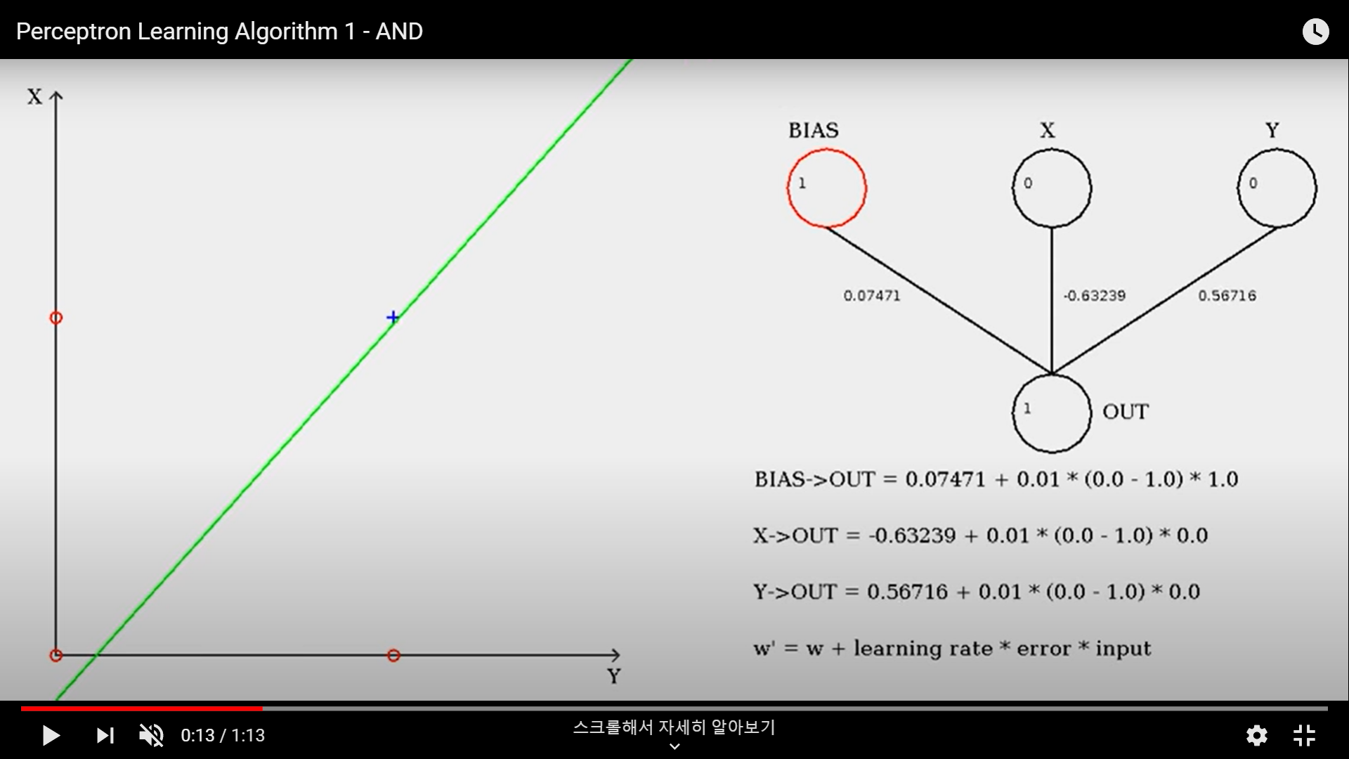
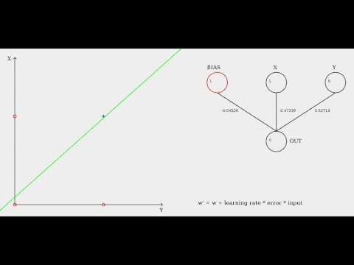
선의 학습 실 예
https://www.youtube.com/watch?v=tYxkIOTdeu8

Slide 48
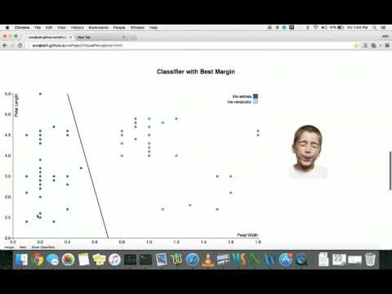
선의 학습 실 예
https://www.youtube.com/embed/V2MMyk7bdWY

Slide 49
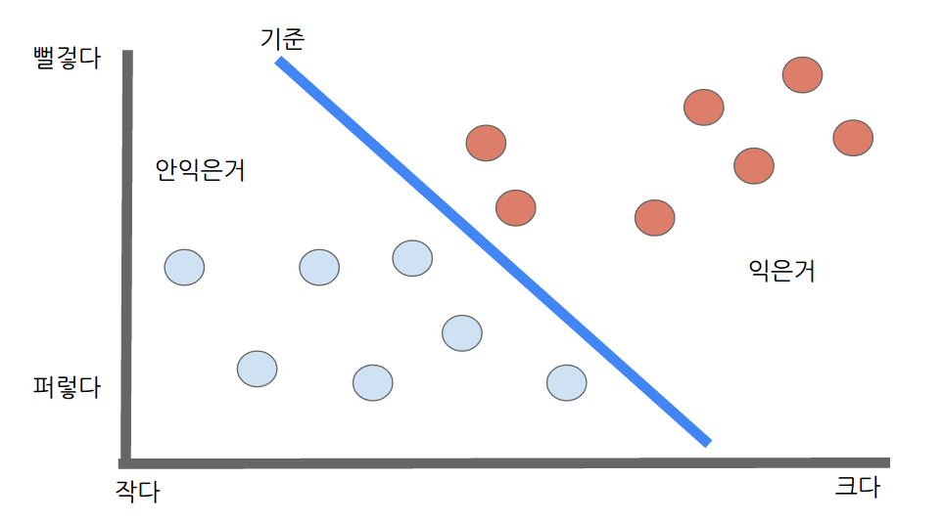
선을 찾을 수 있다
실제로 저 간단한 로직으로 선을 찾을 수 있다.
학습할 수 있다.

Slide 50
용어
크기에다가 색깔을 추가하니 더 잘된다. ← 크기, 색깔을 입력, 특질(feature)라 한다.
각 사과 마다 2개 값의 특질이 있다. 크기 3, 색깔 2 ← 입력 벡터 혹은 특질 벡터라 한다.
사과 예의 경우 2개 특질(크기, 색깔)을 사용했다. ← 입력 벡터가 2차원.
학습을 한다는 건 선을 구성하는 3개의 값을 찾는 것이다.
각 입력에 곱해지는 w₁, w₂들을 가중치(weight)라 칭한다.
Notes:
일반적으로는 feature 값이 천개 단위 수준..

Slide 51
비용 함수와 학습

Slide 52
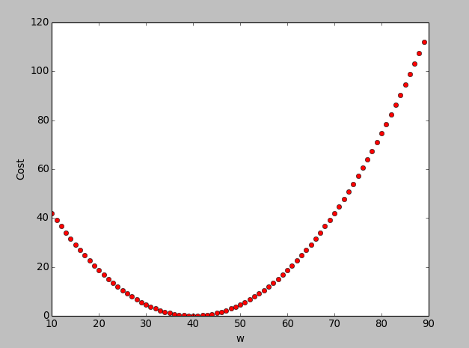
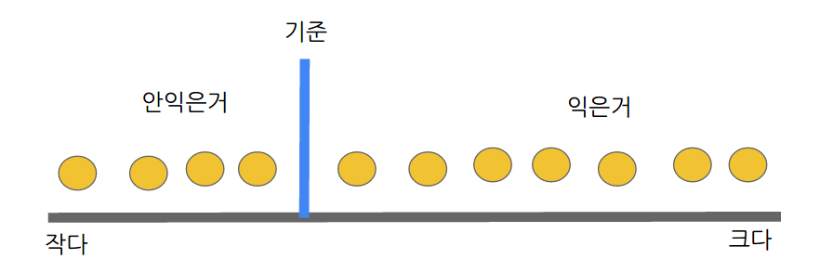
비용 함수(Cost Function)
귤의 예에서, 그 기준의 값에 따라 오차의 크기가 결정된다.
결국 학습의 목표는 오차를 최소로, 혹은 오차함수의 값이 최소가되는 w를 찾는것.
비용 함수는 모델을 구성하는 가중치(w)의 함수이다.
예에서의 기준값에 의해 발생하는 오차의 정도.
Notes:
에러가 최소가 되는 지점을 찾아내는 것이 학습의 목표
에러가 작아지는 쪽으로 weight를 옮기는 방법
Weight를 조정해 봐서 에러가 변화하는 정도를 봐서 조정 (산에서 주변을 더듬어 경사를 파악해서 옮기듯)→ 경사하강법

Slide 53
학습과 비용함수
비용함수를 최소로 하는 w를 찾는 것이 학습이다

Slide 54
경사 하강법(Gradient Descent)
오차평면에서 공을 올려 놓았을 때 공이 굴러가는 방향(오차가 적어지는 방향)으로 w를 조정한다.
경사
Notes:
경사 확인: 미분 적분

Slide 55
사과 예에서 학습방법
경사하강법은 비용함수를 구하고, 이를 각 weight 별로 편미분하면 각 weight 별로 수정할 다음 값을 구할 수 있다. 그렇다고 한다.
선형 모델(w₁x₁ + w₂x₂ = b)에서는 경사하강법의 결과가 직관적으로 설명했던 방법과 동일하다.
결국 사과예에서 학습한 방법은 경사하강법을 사용한 것이다.

Slide 56

경사하강법 알고리즘들
https://imgur.com/a/Hqolp

Slide 57
신경망

Slide 58
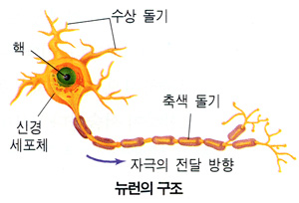
신경세포
여러개의 수상돌기에서 자극이 합해져서
그 값이 어느 값 이상일 경우
축색돌기로 자극을 발생시킨다.
http://m.blog.daum.net/lpds417/17453443

Slide 59
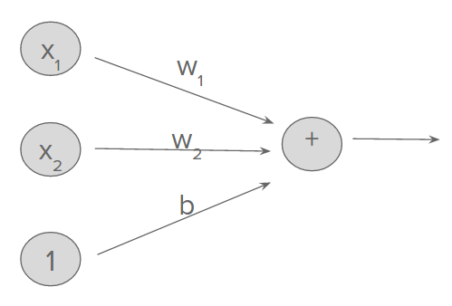
신경세포와 유사
http://m.blog.daum.net/lpds417/17453443

Slide 60
퍼셉트론(Perceptron)
선형분리의 문제를 학습할 수 있다.
활성화 함수
활성화 함수
x₁
w₁
w₁x₁ + w₂x₂+ b
x₂
w₂
+
0 or 1
b
1

Slide 61
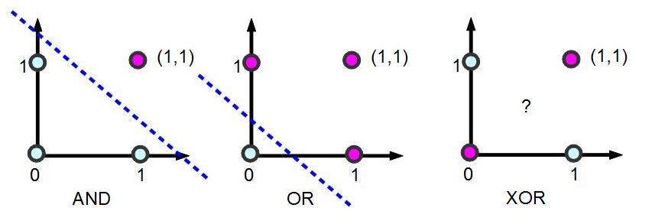
퍼셉트론의 한계
하지만 간단한 XOR도 못한다.
선형분리가 불가능한 것은 풀지 못한다.
XOR는 선형분리로 풀지 못하는 문제이다.
http://programmermagazine.github.io/201404/book/pmag.html

Slide 62
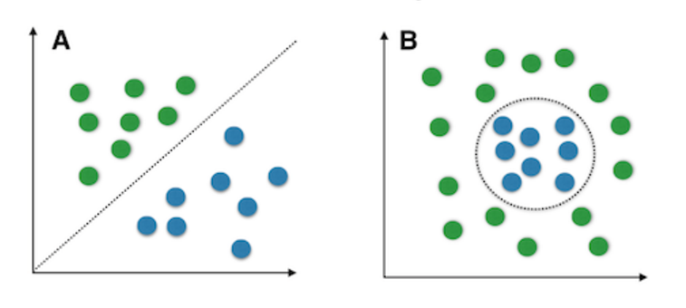
선형 분리 여부
http://sebastianraschka.com/Articles/2014_naive_bayes_1.html

Slide 63
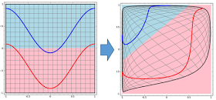
선형 분리 불가 문제의 해결법
입력 차원을 늘린다.(사과 예)
입력을 비선형 변환하여 선형분리 가능하도록 한다.
혹은 MLP
http://colah.github.io/posts/2014-03-NN-Manifolds-Topology/
Notes:
<결과 안나오는 경우 해결방법>
입력 차원 늘린다: 핵심적 data 필요. – data 전처리, 누락 등을 점검
비선형 변환: 이 방법 자체가 어려움
MLP (Multi layer perceptron)

Slide 64
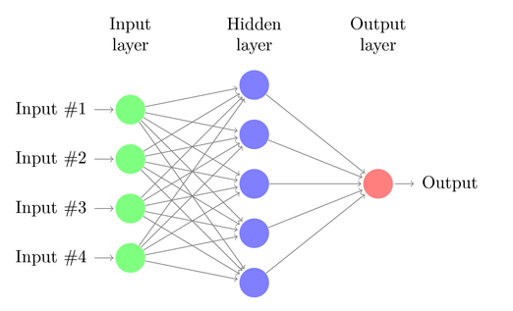
MLP(Multi Layer Perceptron)
입력과 출력 사이에 층이 더 있다.
개별 perceptron의 결과를 다음 층의 입력으로 사용하고 결과적으로 선형 분리의 제약을 극복한다.
http://docs.opencv.org/2.4/modules/ml/doc/neural_networks.html
Notes:
이를 neural network이라 함

Slide 65
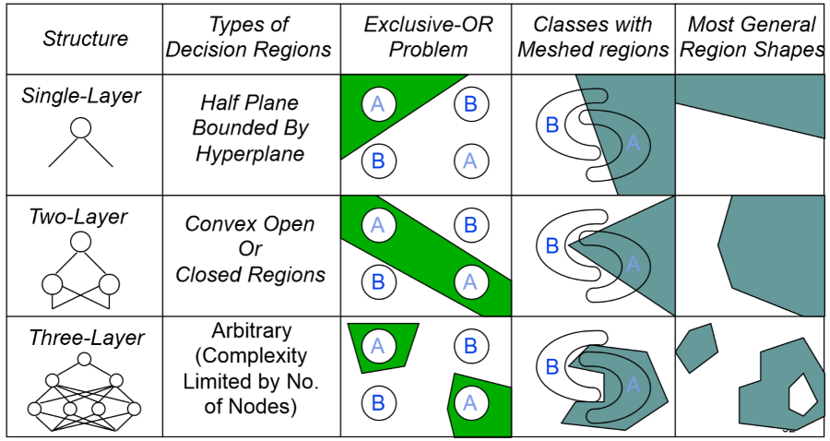
퍼셉트론의 능력
1개의 퍼셉트론은 1개의 선형 분리를 할 수 있다.
퍼셉트론의 결과를 다른 퍼셉트론의 입력으로 하면 여러개의 선으로 분리를 할 수 있다.
https://www.wikipendium.no/TDT4137_Cognitive_Architectures
Notes:
다층 퍼셉트론은 비선형 문제를 해결할 수 있음

Slide 66
온라인 시뮬레이션
네모 하나하나가 퍼셉트론
네모 하나하나가 퍼셉트론
http://playground.tensorflow.org
Notes:
Training set와 test set가 섞이면 결과가 무의미해짐
두개를 구분해줘야 함
실행해봐~! 재밌음.

Slide 67
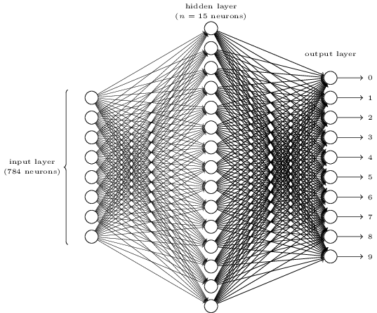
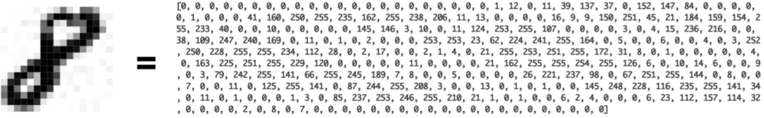
숫자 인식의 예
이미지를 구성하는 pixel의 각 값으로 구성된 입력벡터를 NN의 입력으로 한다.
그리고 학습시 해당 출력 노드만 1로 하고, 나머지는 0으로 학습.
test 시에는 출력 노드중 최대 값을 가진 것으로 인식.
https://medium.com/@ageitgey/machine-learning-is-fun-part-3-deep-learning-and-convolutional-neural-networks-f40359318721#.ylp7hd52a
http://neuralnetworksanddeeplearning.com/chap1.html

Slide 68
함수 근사화 능력

Slide 69
DNN의 능력
Universal Approximator
어떠한 함수도 근사화 할 수 있다.

Slide 70
DNN의 함수 근사화 능력
DNN은 임의의 함수를 근사화 할 수 있다.
함수의 내부를 모르더라도.
입력과 출력 데이터로.

Slide 71
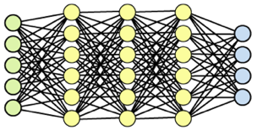

함수
DNN
입력
출력

Slide 72

학습
DNN
0(고양이)

Slide 73
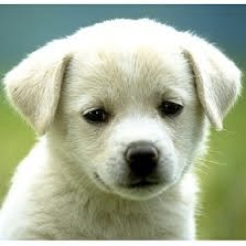
학습
DNN
1(강아지)

Slide 74
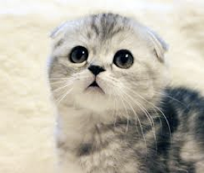
학습
DNN
0(고양이)

Slide 75
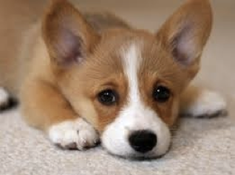
학습
DNN
1(강아지)

Slide 76
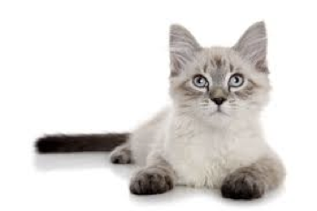
학습
DNN
?
처음 보는 입력이라도 출력을 낸다. 의미 있는.

Slide 77
함수를 근사화 한 것이다
고양이, 강아지 구분 함수
어떻게 구분하는 지 정의하지 않았다.
정의하기는 힘들어도, 그 함수는 존재한다.
단순한 입출력 쌍 데이터로 그 함수를 근사화 하였다.

Slide 78
단순, 하지만 강력한 방법
단순히 입출력 쌍을 반복하여 학습시킨다.
하지만 로직을 찾아내기 어려운 문제에는 아주 효과적이다.
얼굴 인식, 물체 인식 같은.

Slide 79
함수 예
DNN
고양이

Slide 80
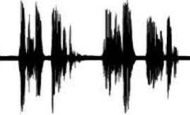
함수 예
DNN
“안녕하세요”
음파

Slide 81
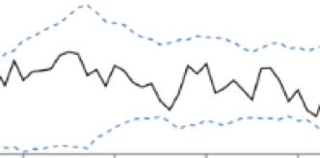
함수 예
DNN
정상/비정상
시스템 데이터

Slide 82
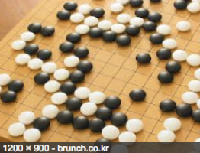
함수 예
DNN
다음 수

Slide 83
함수 예
DNN
“hello”
“안녕하세요”
영어
한국어

Slide 84
함수 예
DNN
x
x*x

Slide 85
함수 예
DNN
0 ~ 9

Slide 86
딥러닝
DNN은 함수 근사화 능력이 있다.
입출력 쌍을반복적으로 제공하여 내부를 업데이트 한다.
충분한 입출력 데이터와 컴퓨팅 파워를 필요.
DNN으로 특정 함수 근사화하는 것을 딥러닝이라 한다.

Slide 87
인공지능, 머신러닝, 딥러닝

Slide 88
인공지능(AI; Artificial Intelligence)
사람이 아닌 기계가 알아서 하면 인공지능이다.
전문가의 지식을 기반으로 하거나(전문가 시스템)
혹은 데이터를 기반으로 하거나(머신러닝)

Slide 89
머신러닝(ML; Machine Learning)
인공지능의 한 분야
데이터에서 가치를 찾아내는 것
아주 다양한 방법이 있다.
SVM, 의사결정트리, Random Forest, Bayesian, K-Means Clustering, K-NN, Neural Network

Slide 90
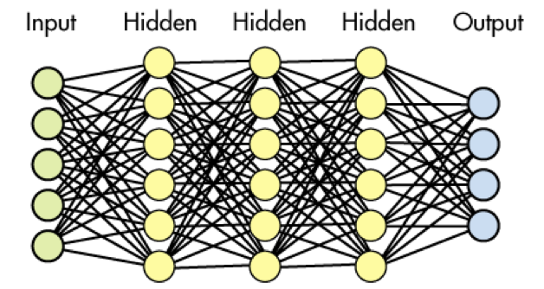
딥러닝(DL; Deep Learning)
신경망(NN; Neural Network)을 사용한 머신러닝 방법
신경망의 은닉층이 많아서(deep) DNN(Deep NN)이라 부른다

Slide 91
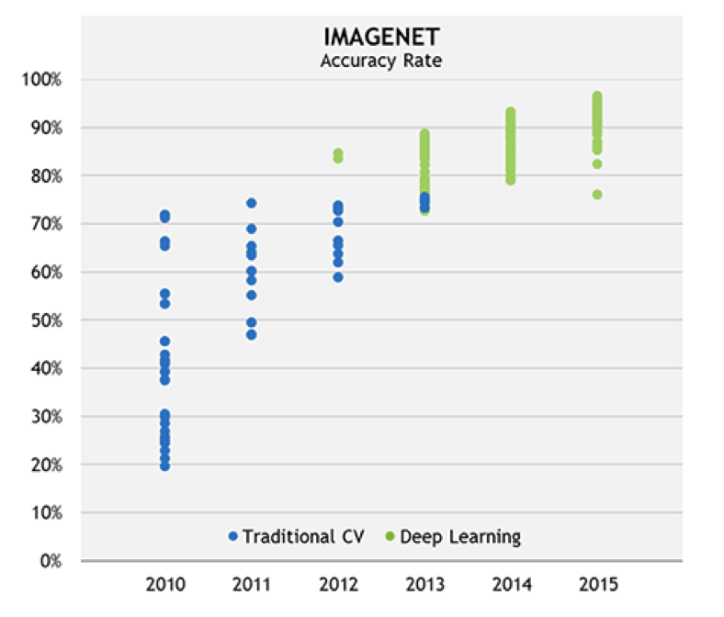
2012년 AI 부활

Slide 92
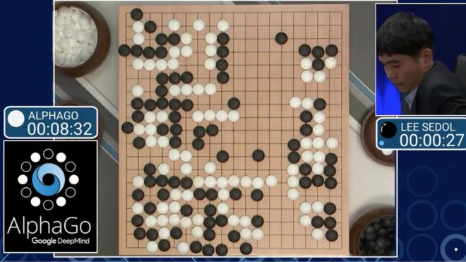
2016년 화려한 복귀
Notes:
구글의 미친짓: 미리 검색해 놓고 검색한 결과를 보여줌 (실시간 검색 아니고)
Data를 수집
분산저장
Hadupa?
Hadup?

Slide 93
신경망(NN)과 심층신경망(DNN)
별 차이 없다.
신경망에 대한 큰 기대만큼 큰 실망
근래 뚜렷한 성과를 보이면서 다시 큰 관심.
DNN: 실망했던 용어를 대신하여 붐을 일으키기 위한 용어.
Notes:
Data set과 computing power 증강 덕분에 neural network – deep learning 성공
사소한 알고리즘 몇가지 더 개선
MLP, perceptron 용어 잘 안쓰는 이유: 과거의 실패 인상을 지우기 위해
DNN: marketting term

Slide 94
AI, ML, DL
인간이 고안한 알고리즘이건 기계가 학습한 알고리즘 이건, 기계가 스스로 처리하면 AI
데이터를 기반으로 하면 ML
그중 신경망을 사용하는 것이 DL
서로 다르지만, 그냥 AI = ML = DL 이라 부른다.

Slide 95
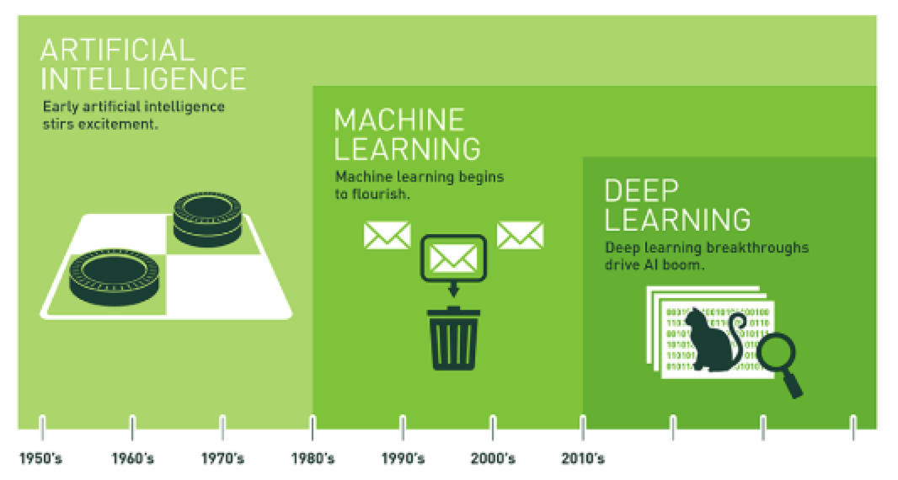
AI, ML, DL

Slide 96
딥러닝 조금 더

Slide 97
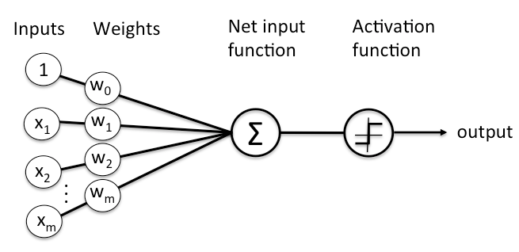
신경망의 노드
입력이 가중치만큼 곱해져서 전부 더해진다.
이후 특정함수를 거쳐 출력된다.

Slide 98
노드, 층, 네트웤, 모델

Slide 99
학습
입력 값들은 가중치에 의해 출력이 결정된다.
원하는 출력이 되도록 가중치를 조절하는 것이 학습이다.
학습된 결과는 학습된 가중치 들이다.

Slide 100
역전파, 경사하강법
역전파(BP, Back Propagation) 알고리즘
경사하강법(GD, Gradient Descent) 알고리즘
가중치를 업데이트 하기 위해 사용되는 알고리즘
Notes:
나와야 할 값과 나온 값의 차이를 맨 마지막 layer에서부터 거꾸로..
두가지 동시에 사용

Slide 101
TensorFlow, Keras
이러한 알고리즘과 기타 편의성을 제공하는 프레임웤.
현재의 딥러닝 개발은 이러한 프레임웤 사용을 기반으로 한다.
BP, GD와 같은 알고지즘이 지원되며, 실제 구현 시에 BP, GD를 몰라도 된다.
Notes:
테스트하기 위해 다운로드받아서 실행해보는 코드의 95% 정도가 파이썬.
선택의 여지가 없이 파이썬으로 개발 필요
프레임원 6/10이 Keras
이 분야는 산업체에서 개발연구가 이루어지고 이후에 논문으로 발표됨
논문보다 결과물이 먼저 나오는 특이한 분야
코드도 공개
딥러닝 관련 책 2018년 이전 책은 out of date. 읽지마.
책 유효기간이 1년
개발환경 유효기간은 3개월도 안됨

Slide 102
딥러닝 장단점
장점 : 대상 함수의 내부를 몰라도 된다.
단점 : 비싸다
많은 데이터, 많은 연산량
Notes:
Data labeling이 expensive (삼성 알바200명 6개월 70억)
Computing 비용 월 150부터 시작
But, 결과가 나온다는 보장이 없음.

Slide 103
ML과 DL의 선택
기존의 방법으로 이미 풀린 문제는 ML
기존의 방법으로 못풀었는데 데이터가 있으면 DL
바둑, 얼굴인식, 물체인식, 음성인식, 번역
Notes:
ML과 DL 상보적 관계

Slide 104
딥러닝 실제 코드
model = build_model() // 모델 구성
for i in range(1000): // 모든 데이터에 대하여 1000번 반복
model.fit(datas)
model.save(‘my_model.h5’) // 저장. 파일 크기는 보통 100메가 단위
model = load(’my_model.h5’) // 저장된 모델 로딩
predicted = model.predict(input) // 예측 실행

Slide 105
딥러닝 트렌드
2대 적용 분야 : 자연어, 영상
일부 작업은 이미 안정화 단계에 있다.
영상분류, 영상인식
Keras의 배포본에 포함
model = keras.vgg16.VGG16()
predicted = model.predict(image_data)

Slide 106
딥러닝의 큰 단점
입출력 데이터 쌍을 구하기 어렵다.
특히 출력 데이터. 레이블링 데이터(labeling data)

Slide 107
비지도 학습, 강화 학습
레이블링 데이터 문제를 해결하기 위한.
비지도 학습 : 모델 구조를 통해 레이블링 데이터 없이. GAN
강화 학습 : 환경과 동적으로 연동하여 레이블링 데이터를 취득.
Notes:
셋 다 DNN 사용

Slide 108
예 - 구글 데이터 센터

Slide 109
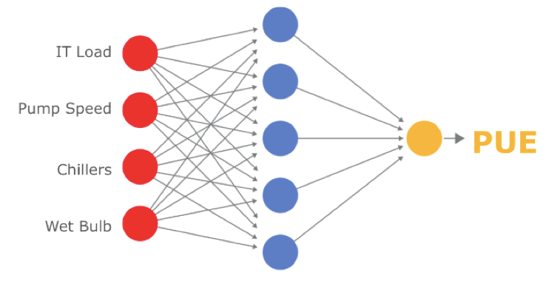
DNN 적용
제어값을 입력으로 하고, PUE*를 출력으로 하여 학습
실제 데이터 사용
*PUE(Power Usage Effectiveness) : 에너지 사용 효율도

Slide 110
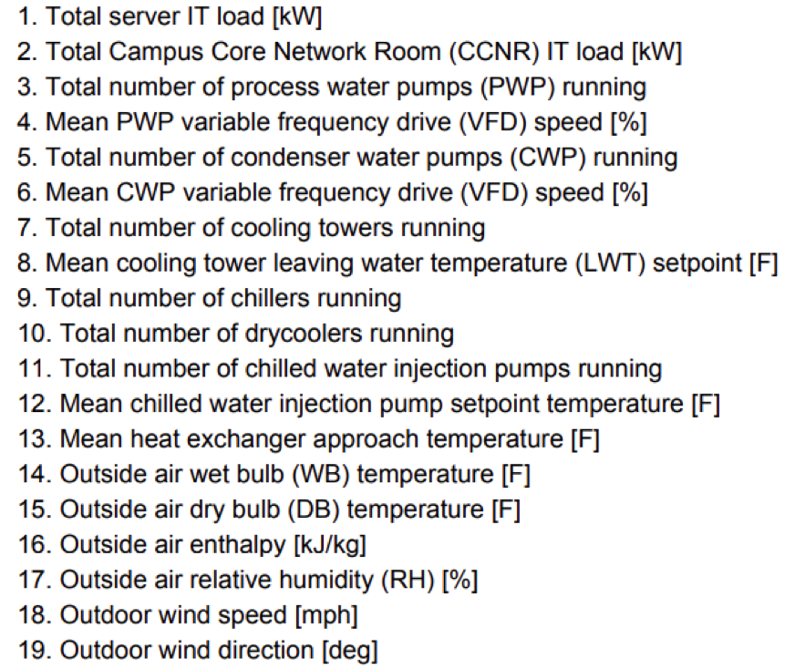
입력

Slide 111
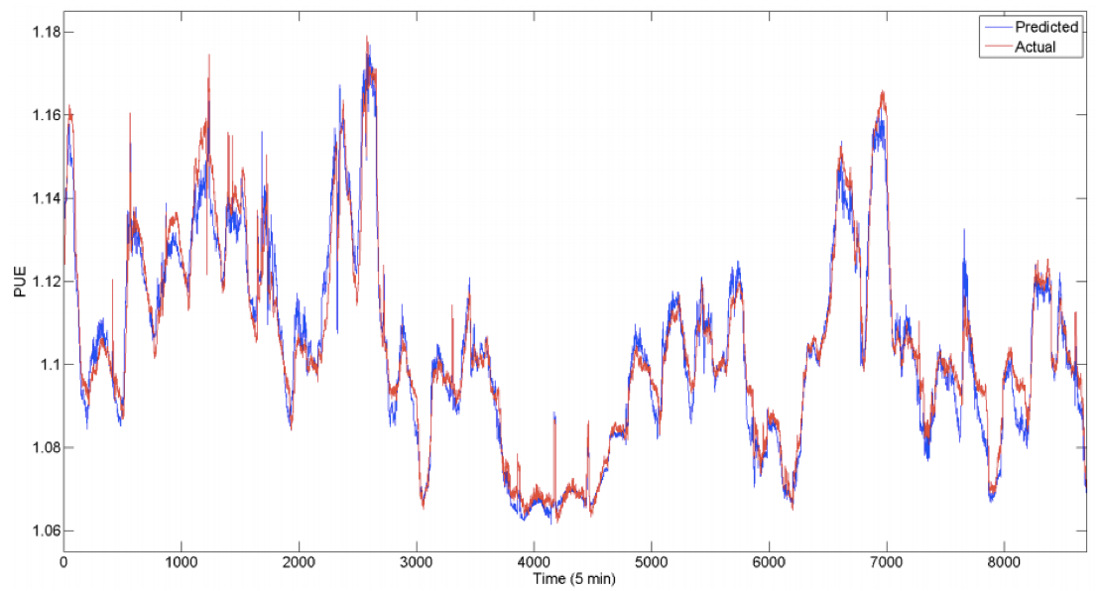
예측 결과

Slide 112
학습된 DNN
제어값과 PUE의 관계를 학습
임의의 제어값에 대한 PUE를 알 수 있다.
학습된 DNN은 시뮬레이터로 사용할 수 있다.

Slide 113
시뮬레이션이 가능하면
임의의 제어값에 대한 PUE를 미리 알 수 있다.
다양한 입력에 대한 시뮬레이션으로, 최선의 PUE를 찾을 수 있다.
Notes:
Data만 있으면 이거 해볼 수 있음
3개월 인턴 학생이 이내용으로 논문 publish → 전력에서는 bible이 되는 논문이 됨

Slide 114
딥러닝 개발 환경

Slide 115
많은 연산량
일반적인 그래픽 카드
딥러닝 학습 계산의 대부분은 단순 곱셈과 덧셈.
많은 수의 노드가 개별적으로 계산된다.
Notes:
GPU = 그래픽 카드

Slide 116
GPU
많은 수의 코어.
병렬 연산 가능
Notes:
전기소모 높음. 랩탑에 사용 불가
Power, mainboard…. GPU 보통 4개 꽂고 - 보통은 1500만원 서버 사용

Slide 117
딥러닝 개발 스택
사용자 코드
python application
편의성 좋은 프레임웤
Keras
TensorFlow / PyTorch
백엔드 프레임웤
Cuda / CuDNN
하드웨어 사용 라이브러리
하드웨어
CPU / GPU
Notes:
필요 사항. 근데 tensor flow 같은 경우 설치하는데 애먹음… (말리는 정도)
또는 설치된 서버를 구글에서 제공하고 있음.

Slide 118
TensorFlow와 Keras
TensorFlow는 어느정도 난해하다.
Keras로 편하게 코드 작성
Keras는 TensorFlow를 호출하여 실행된다.
2019년 9월에 공식적으로 TensorFlow에 Keras가 포함되었다.
Notes:
Download 받아서 쓰는 경우에도 tensor flow 코드 직접 쓰는 경우는 극히 드물다.

Slide 119
Jupyter Notebook
웹을 기반으로 함.
코드를 서버로 전달하여 실행하고
그 결과를 웹 화면으로 보여줌
작업 페이지 내에 그림도 보여주고
작업 페이지 내에 문서도 작성하고

Slide 120
Jupyter Notebook
사용자 컴에 개발 환경이 없어도 됨.
작업 결과를 파일로 저장 가능. ipynb 파일

Slide 121
Colab
구글의 Jupyter 서비스
구글 계정(gmail 계정) 생성 만으로 준비 끝.
무료로 GPU 사용 가능
https://colab.research.google.com
Notes:
https://github.com/eunahlee-viola/WISET-D_Offline

Slide 122
Kaggle
머신러닝 공개 문제 서비스
문제와 데이터, 그리고 답이 있다.
무료 Jupyter를 사용할 수 있다.
https://www.kaggle.com

Slide 123
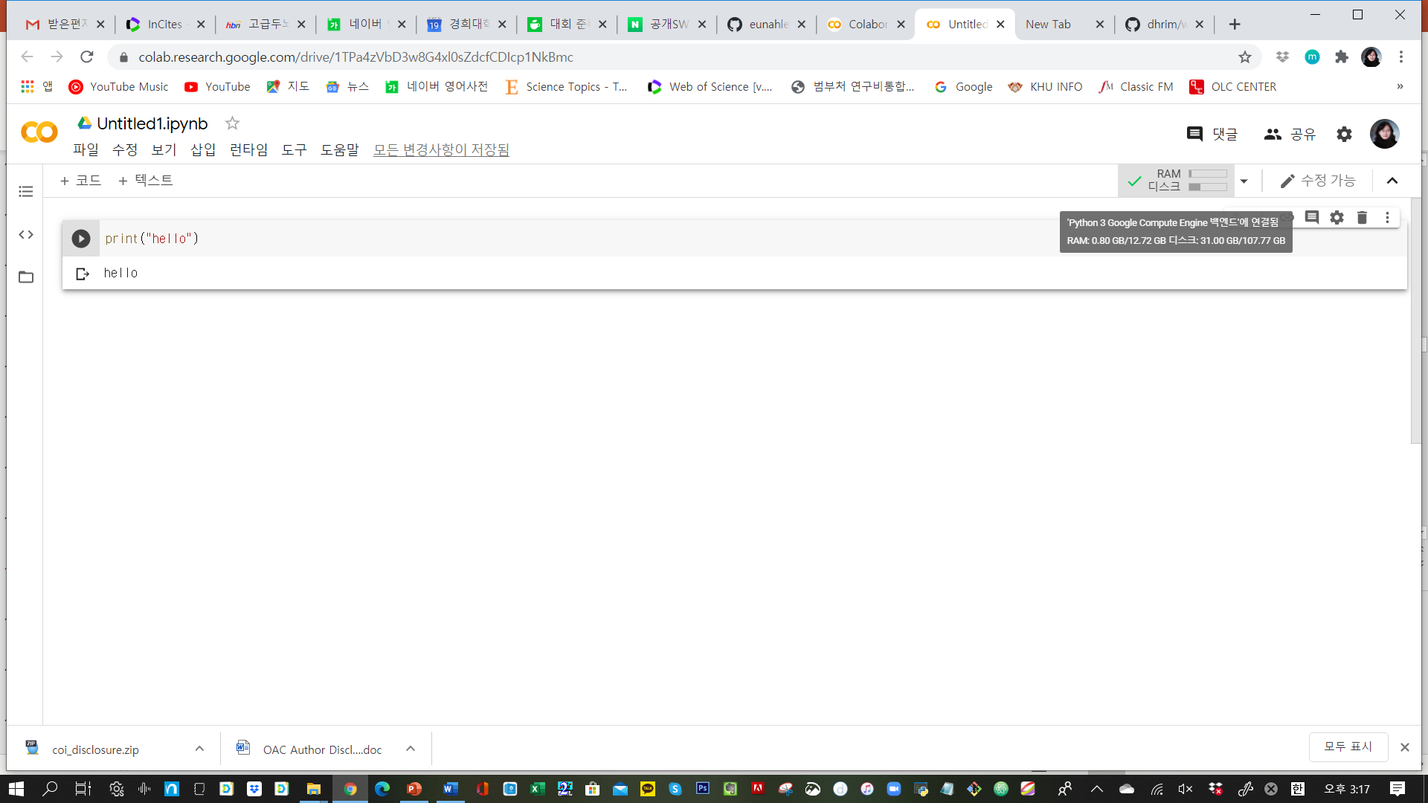
Notes:
실행시키면 machine 하나가 설치가 돼서 실행이 됨 오른쪽 상단에 사용 정도 표시됨
20분 이상 사용 안하면 machine이 사라짐
파일을 다운로드 해두었다가 업로드해서 사용 가능
구글 드라이브에 저장했다가 찾아서 더블클릭

Slide 124
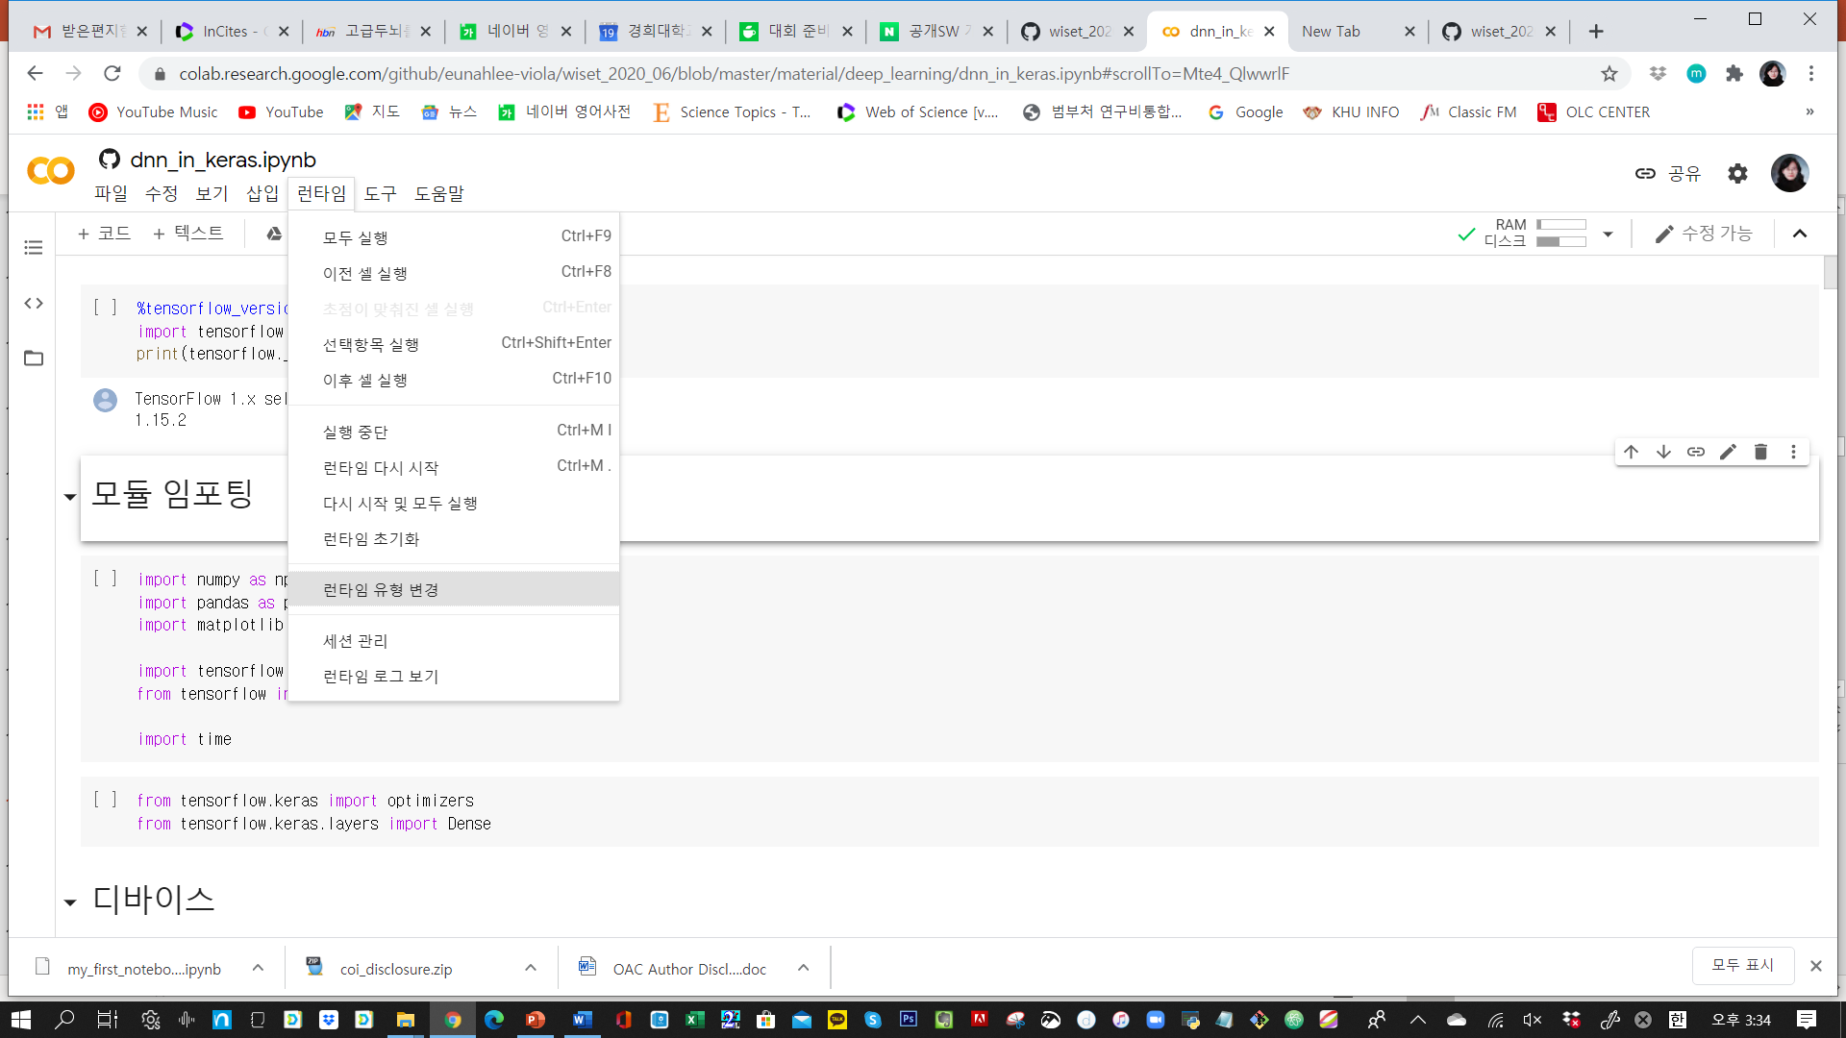
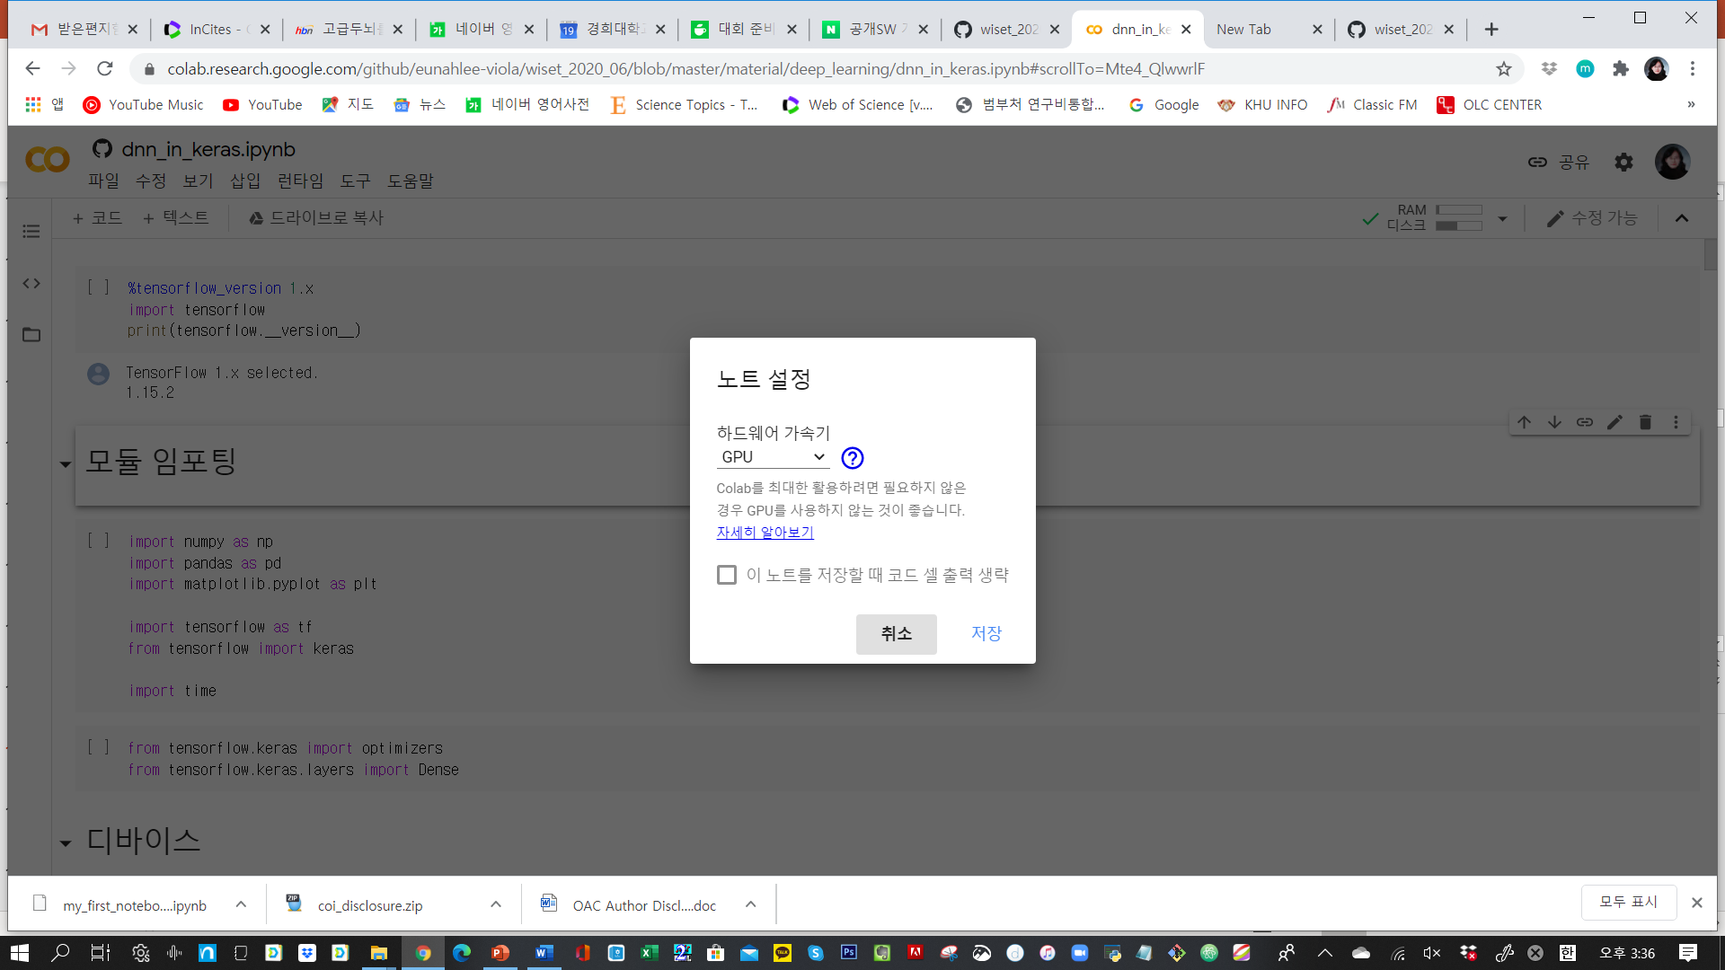

Slide 125
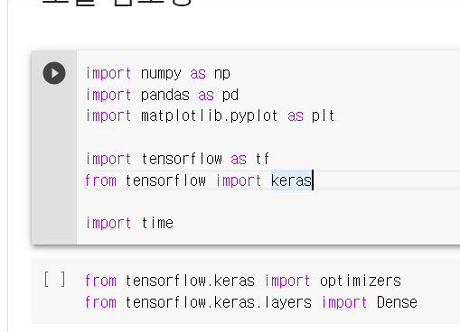



이 세개 거의 필수적

Slide 126
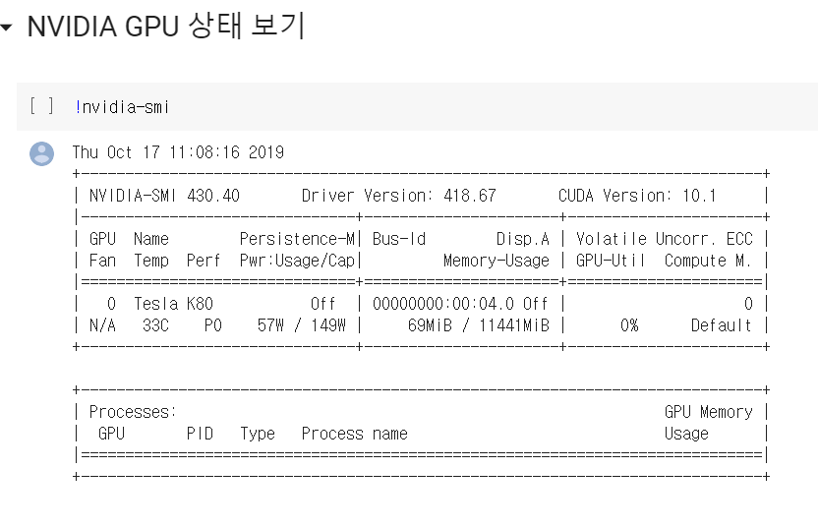
리눅스 명령어….

Slide 127
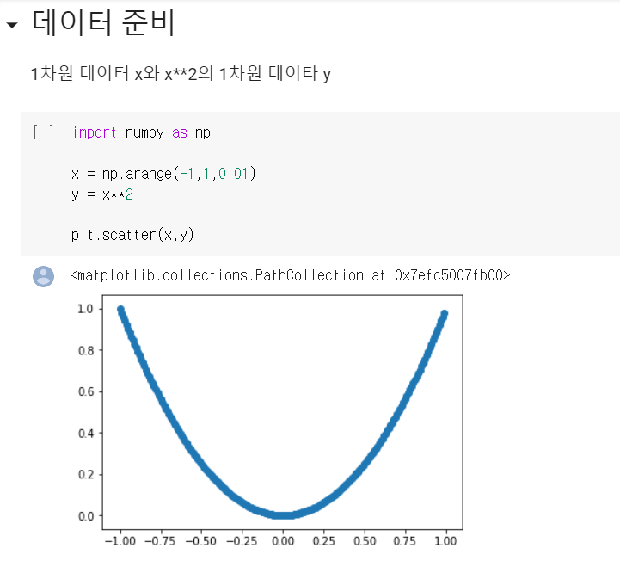

Slide 128
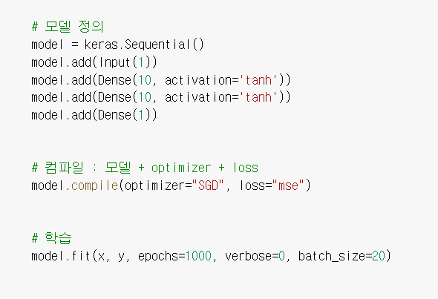













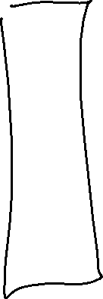


Slide 129
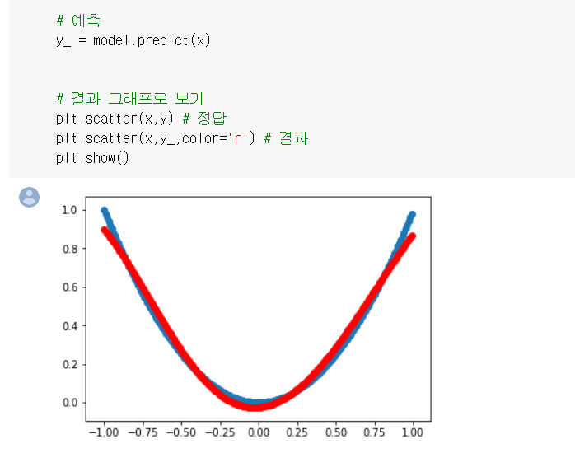

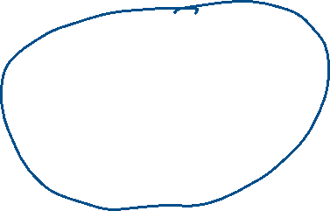





Slide 130
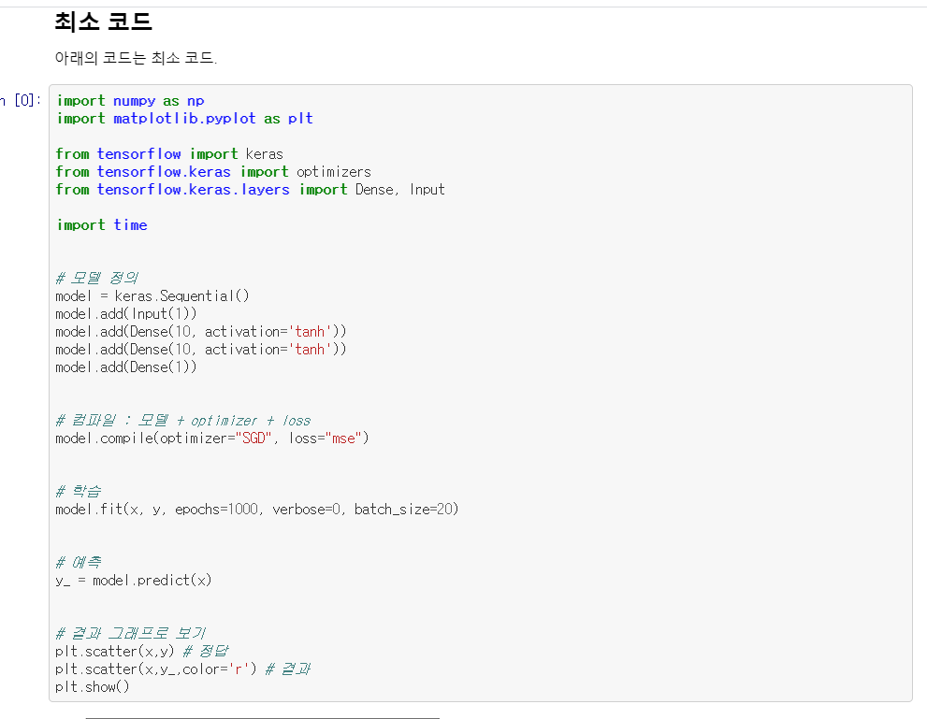
더 뺄게없는 최소 코드

Slide 131
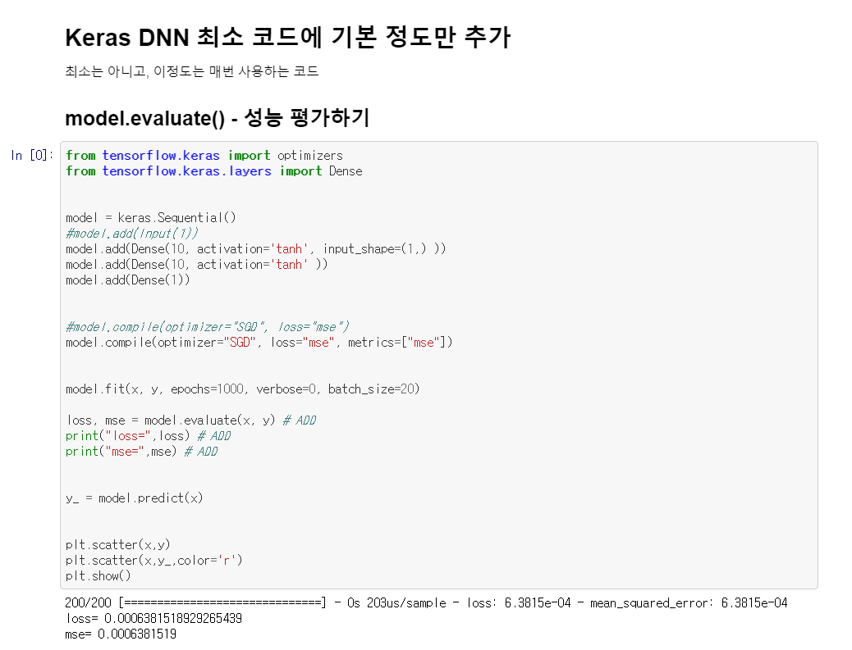


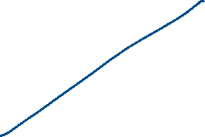

Slide 132
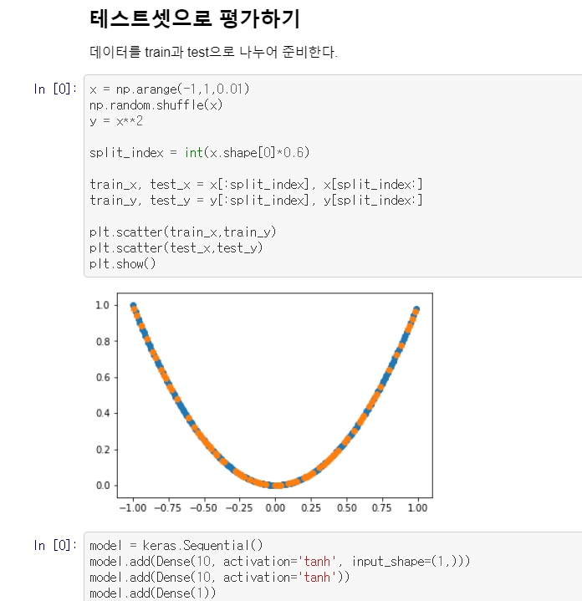






Slide 133
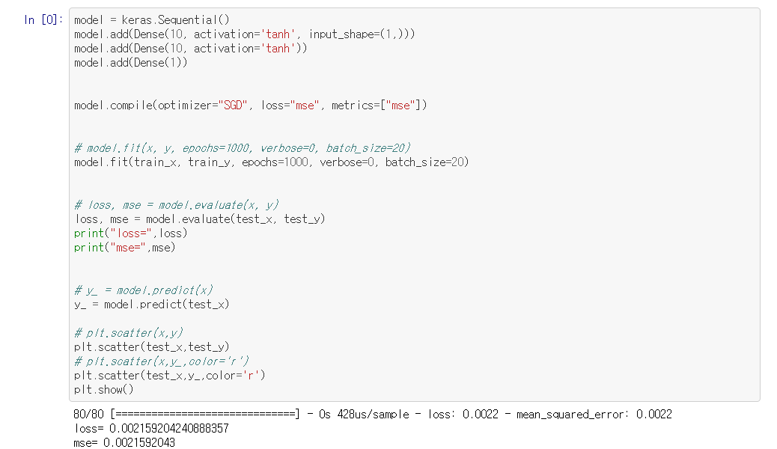
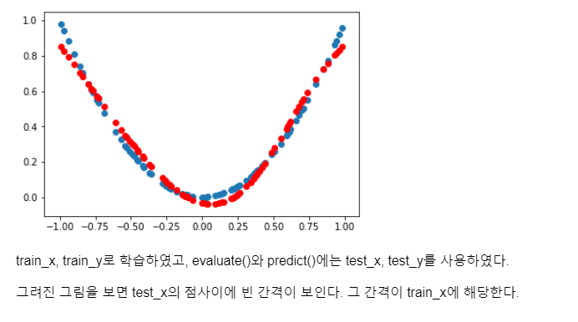




Slide 134
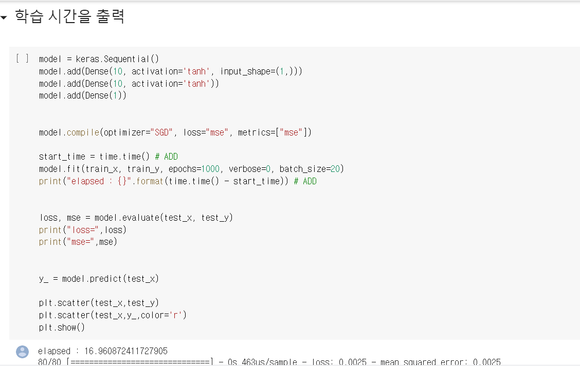

Slide 135
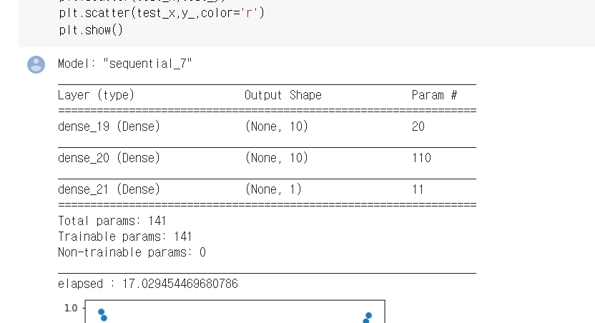
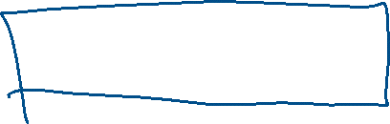



Slide 136




Slide 137


Slide 138





Slide 139



Slide 140




Slide 141




Slide 142




Slide 143








Slide 144



Slide 145



Slide 146




이걸 여러 번 하는게 학습이 잘됨

Slide 147







Slide 148


Slide 149



Slide 150




Slide 151






Slide 152





Slide 153




Slide 154


Slide 155



Slide 156





Shuffle을 막으면 이렇게 됨
섞어줘야 함
Notes:
Shuffle을 막으면 이렇게 됨

Slide 157


Slide 158
필수적 data 전처리
결측치
Outlier
Normalization

Slide 159


딥러닝을 학습할 때와 사용할 때의 속력이 다름

